Slide 1
Aluno: Walker Freitas dos Santos
Cod: 698774

Slide 2
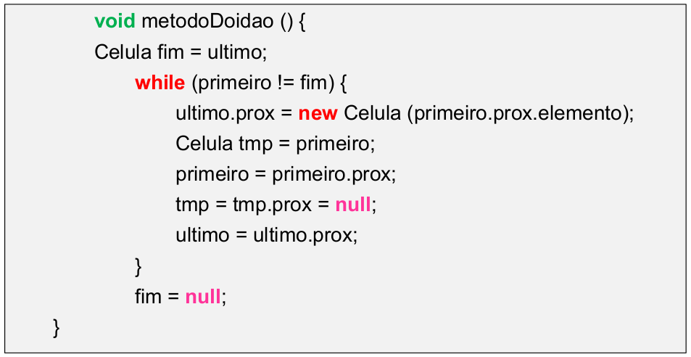
Seja nossa Fila, mostre graficamente a execução do código abaixo supondo que a fila contém 5, 10, 15, 20 e 25, respectivamente

Slide 3
10
20
5
15
25
Primeiro
Ultimo

Slide 4
Primeiro
5
15
20
25
10
Ultimo
Fim

Slide 5
True
Primeiro
5
10
15
20
25
Ultimo
Fim

Slide 6
True
Primeiro
5
10
15
20
25
5
Ultimo
Fim

Slide 7
True
5
10
15
20
25
5
Primeiro
Tmp
Ultimo
Fim

Slide 8
True
5
Primeiro
10
15
20
25
5
Ultimo
Fim
Tmp

Slide 9
True
5
Primeiro
10
15
20
25
5
Tmp
Ultimo
Fim

Slide 10
True
5
Primeiro
10
15
20
25
5
Fim
Ultimo

Slide 11
True
5
Primeiro
10
15
20
25
5
Fim
Ultimo

Slide 12
True
5
Primeiro
10
15
20
25
5
10
Fim
Ultimo

Slide 13
True
5
10
15
20
25
5
10
Tmp
Primeiro
Fim
Ultimo

Slide 14
True
5
10
15
20
25
5
10
Tmp
Primeiro
Fim
Ultimo

Slide 15
True
5
10
15
20
25
5
10
Tmp
Primeiro
Fim
Ultimo

Slide 16
True
10
15
20
25
5
10
Primeiro
Fim
Ultimo

Slide 17
True
10
15
20
25
5
10
Primeiro
Fim
Ultimo

Slide 18
True
10
15
20
25
5
10
15
Primeiro
Fim
Ultimo

Slide 19
True
10
15
20
25
5
10
15
Tmp
Fim
Primeiro
Ultimo

Slide 20
True
10
15
20
25
5
10
15
Tmp
Fim
Ultimo
Primeiro

Slide 21
True
10
15
20
25
5
10
15
Tmp
Fim
Primeiro
Ultimo

Slide 22
True
15
20
25
5
10
15
Primeiro
Fim
Ultimo

Slide 23
True
15
20
25
5
10
15
Primeiro
Fim
Ultimo

Slide 24
True
15
20
25
5
10
15
20
Primeiro
Fim
Ultimo

Slide 25
True
15
20
25
5
10
15
20
Tmp
Fim
Ultimo
Primeiro

Slide 26
True
15
20
25
5
10
15
20
Tmp
Primeiro
Fim
Ultimo

Slide 27
True
15
20
25
5
10
15
20
Tmp
Fim
Ultimo
Primeiro

Slide 28
True
20
25
5
10
15
20
Primeiro
Fim
Ultimo

Slide 29
True
20
25
5
10
15
20
Primeiro
Fim
Ultimo

Slide 30
True
20
25
5
10
15
20
25
Primeiro
Fim
Ultimo

Slide 31
True
20
25
5
10
15
20
25
Tmp
Fim
Primeiro
Ultimo

Slide 32
True
20
25
5
10
15
20
25
Primeiro
Tmp
Fim
Ultimo

Slide 33
True
20
25
5
10
15
20
25
Tmp
Primeiro
Fim
Ultimo

Slide 34
True
25
5
10
15
20
25
Primeiro
Fim
Ultimo

Slide 35
False
25
5
10
15
20
25
Primeiro
Ultimo
Fim

Slide 36
False
25
5
10
15
20
25
Primeiro
Ultimo
Fim

